Slide 1
Insecto Plataforma
Insecto plataforma para la optimización de salto de altura

Slide 2
Objetivo
Buscar cual de las mejores opciones de:
Numero de patas
Cabeza
Área de plataforma(longCabeza)
Numero de ligas(masa)
Logra alcanzar una mayor altitud, haciendo el cruce de en inicio una población de 16 especímenes

Slide 3
Función de aptitud

Slide 4
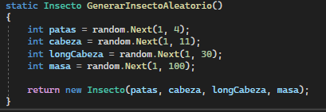
Objetos Iniciales

Slide 5
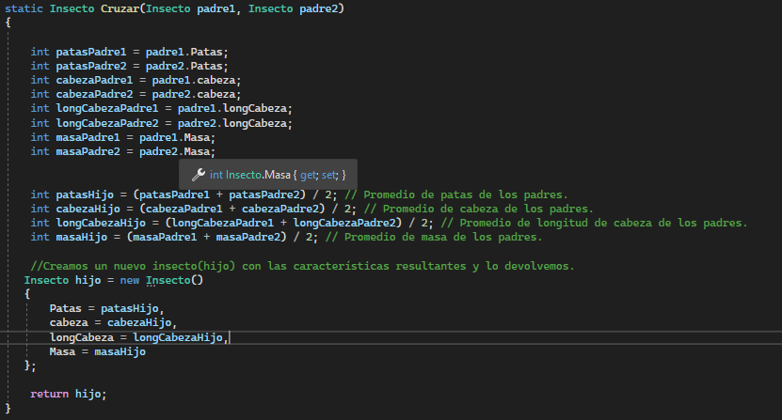
Cruce

